Slide 1

O tlu i njegovoj važnosti
Kviz

Slide 2
1. Glavni sastojci tla su…
Minerali
Vode
Živa bića

Slide 3
TOČNO

Slide 4
NETOČNO

Slide 5
2. Istrunuli biljni i životinjski ostaci u tlu koji pospješuju njegovu plodnost nazivamo…
Korijen
Rastresit
Humus

Slide 6
TOČNO

Slide 7
NETOČNO

Slide 8
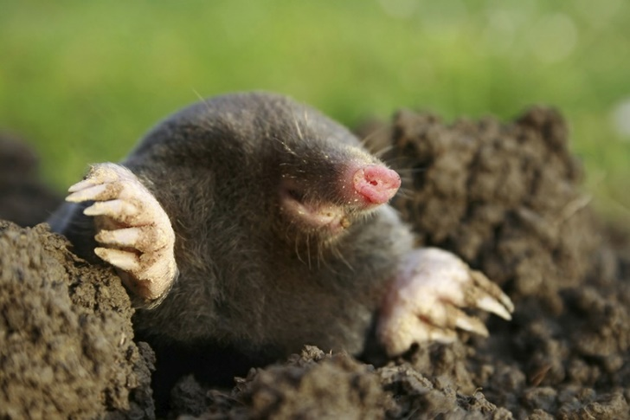
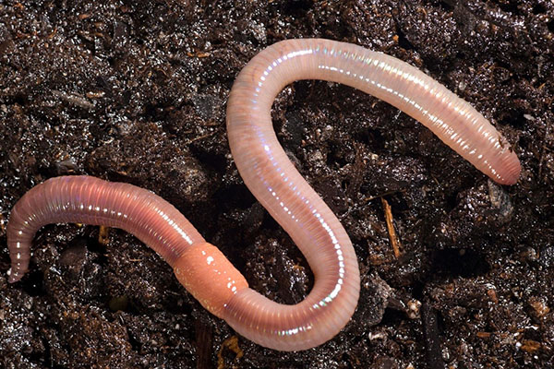
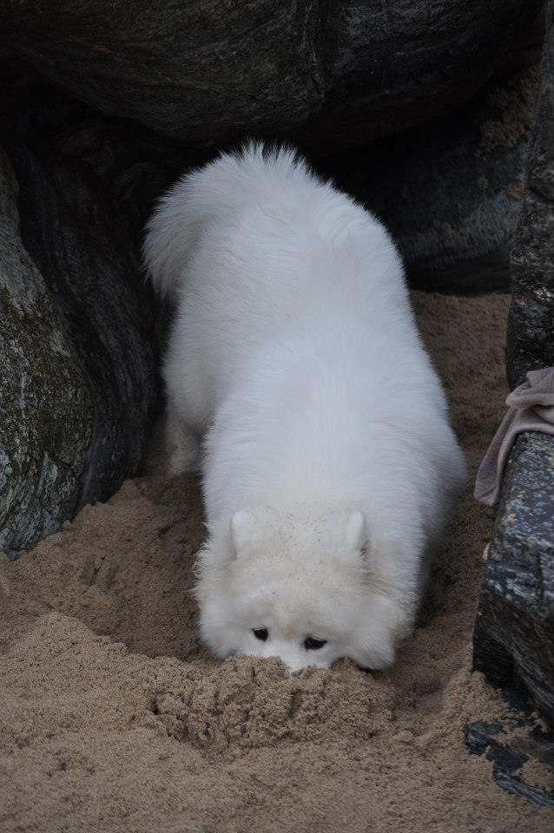
3. Koja od prikazanih životinja ima veliku važnost za rahljenje tla?

Slide 9
TOČNO

Slide 10
NETOČNO

Slide 11
4. Koja vrsta tla prevladava na prostoru stepske klime?
Crnica
Podzol
Smeđe tlo

Slide 12
TOČNO

Slide 13
NETOČNO

Slide 14
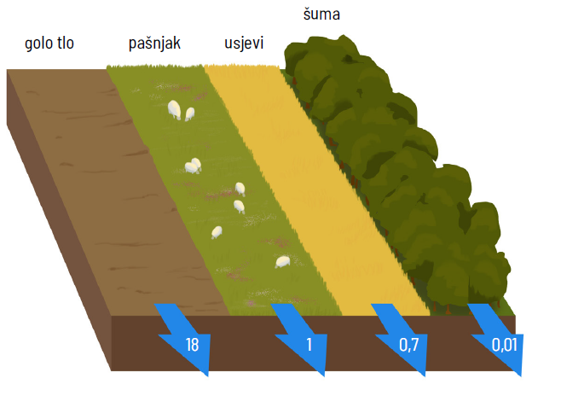
5. Koja od navedenih površina je najpogodnija za razvoj klizišta?
Golo tlo
Pašnjak
Šuma
Usjevi

Slide 15
TOČNO

Slide 16
NETOČNO

Slide 17
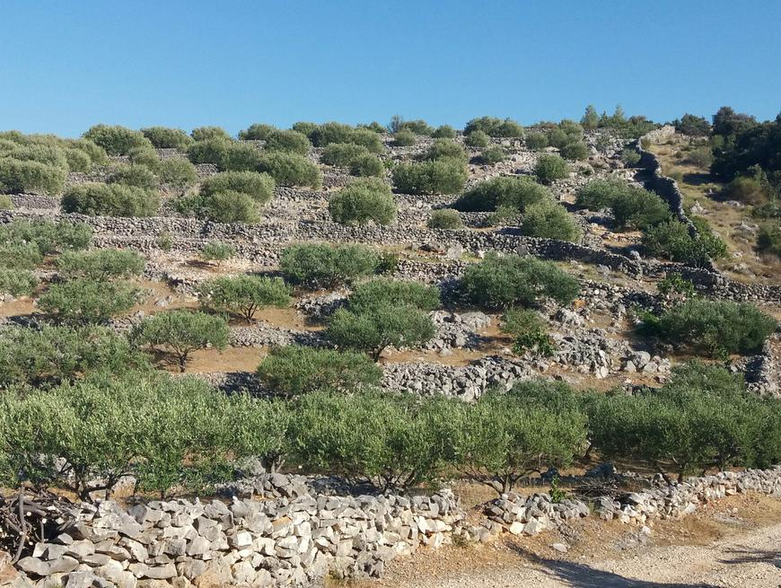
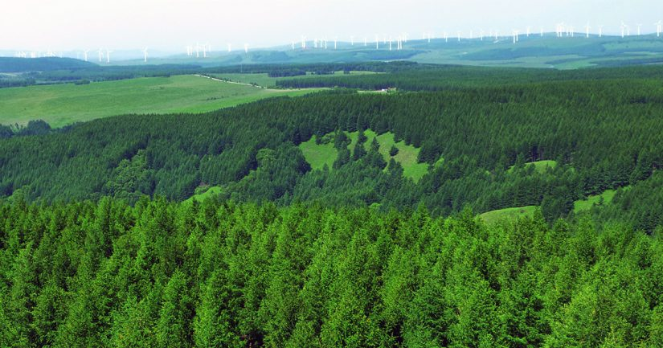
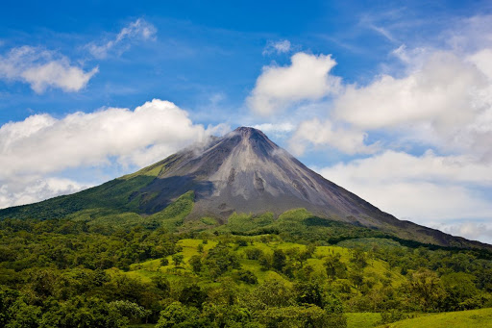
6. Za koje od navedenih područja možemo pretpostaviti da ima najplodnije tlo?

Slide 18
TOČNO

Slide 19
NETOČNO

Slide 20

ČESTITAM!!!!!!

